Slide 1


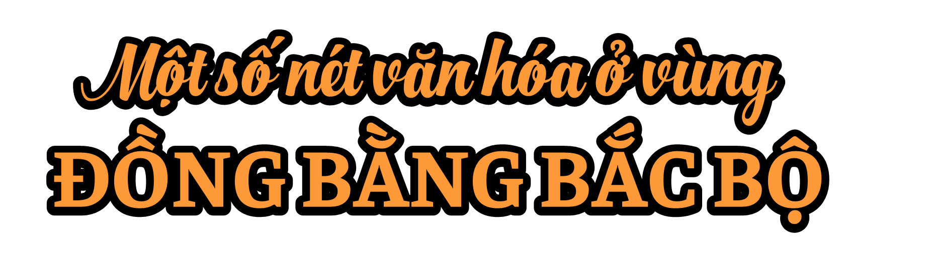
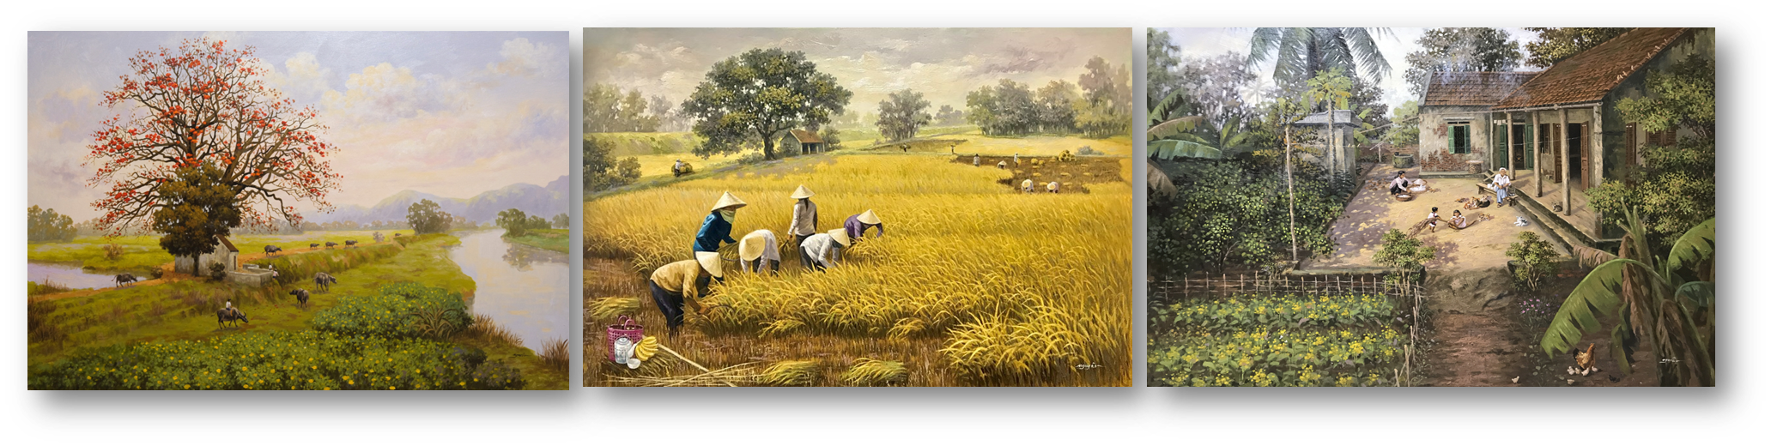
Lịch sử và Địa lí
(Tiết 2)

Slide 2



Đọc thông tin và quan sát các hình 7, 8, em hãy:
- Kể tên một số lễ hội tiêu biểu ở vùng Đồng bằng Bắc Bộ.
- Giới thiệu một số nét chính về lễ hội truyền thống ở vùng Đồng bằng Bắc Bộ.

Slide 3

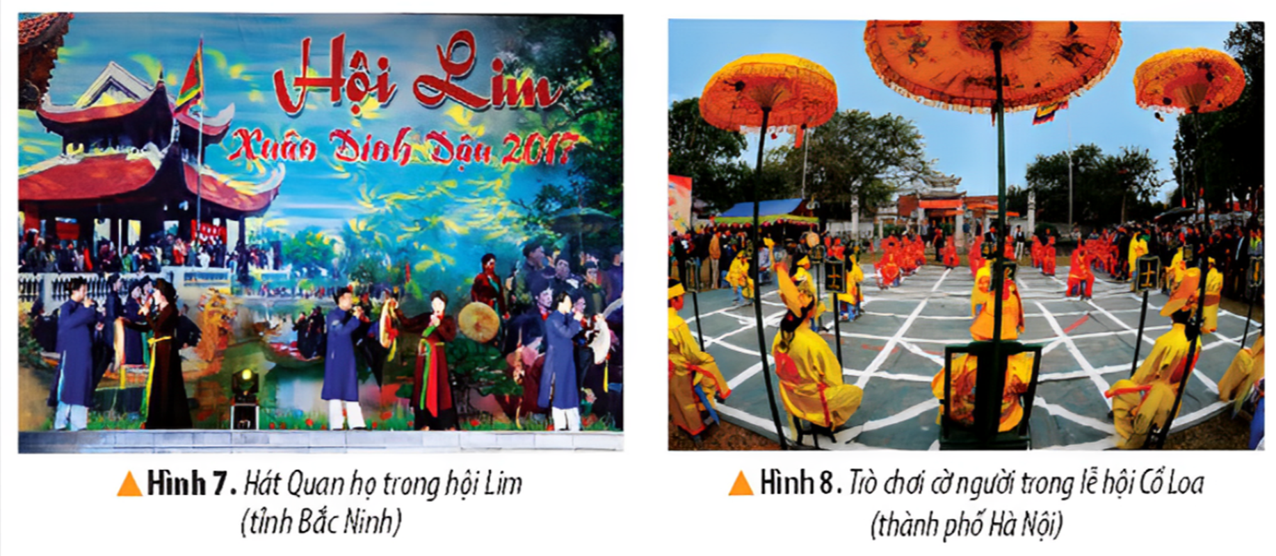
Các lễ hội thường được tổ chức vào mùa xuân để cầu cho mọi người đều được mạnh khoẻ, mùa màng bội thu....

Slide 4
Trong các lễ hội, người dân mặc trang phục truyền thống, tổ chức tế lễ và nhiều hoạt động vui chơi, giải trí như: đánh đu, đấu vật, kéo co, cờ người,...

Slide 5




Slide 6
Một số nét văn hóa | Đặc điểm
Làng quê truyền thống
Nhà ở
Lễ hội
- Ở các làng quê truyền thống Bắc Bộ thường có luỹ tre xanh, cổng làng, cây đa, giếng nước, sân đình.
- Một số làng còn có đền, chùa, miếu,...
- Nhà ở truyền thống thường được đắp bằng đất hoặc xây bằng gạch, mái lợp lá hoặc ngói; có 3 gian.
- Hiện nay, nhà ở có sự thay đổi theo hướng hiện đại và tiện nghi hơn.
Các lễ hội thường được tổ chức vào mùa xuân để cầu cho mọi người đều được mạnh khoẻ, mùa màng bội thu....

Slide 7


Slide 8


Sưu tầm tranh ảnh về làng quê ở vùng Đồng bằng Bắc bộ ngày nay và giới thiệu với thầy cô giáo và các bạn.

